Slide 1
HISTORIE LÉKAŘSKÉ FAKULTY UNIVERZITY PALACKÉHO

Slide 2
Univerzita Palackého byla obnovena v roce 1946.

Slide 4
Lékařská fakulta zahájila provoz v roce 1947 jako jedna ze čtyř fakult olomoucké univerzity, v původních budovách z 50. let.

Slide 5
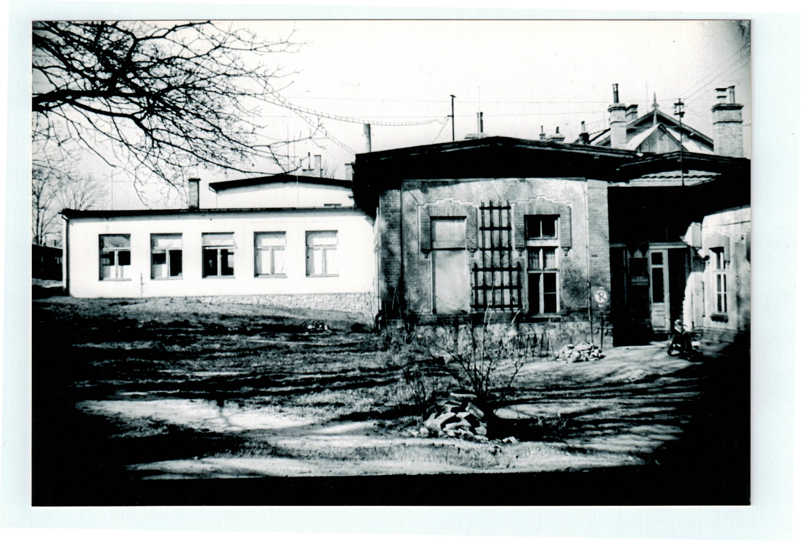

Slide 6
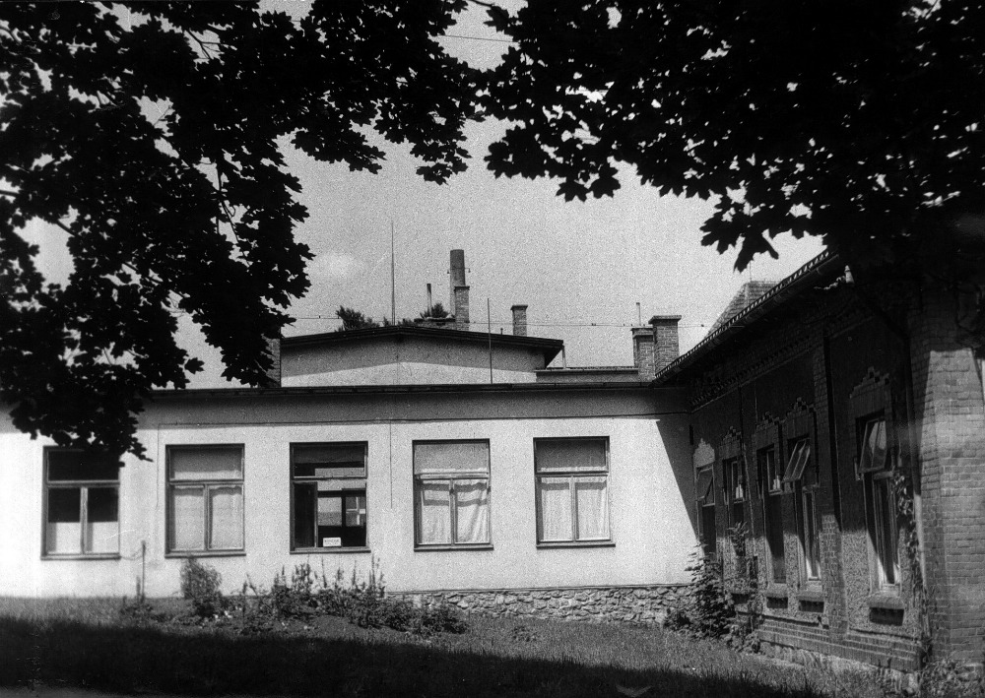

Slide 7
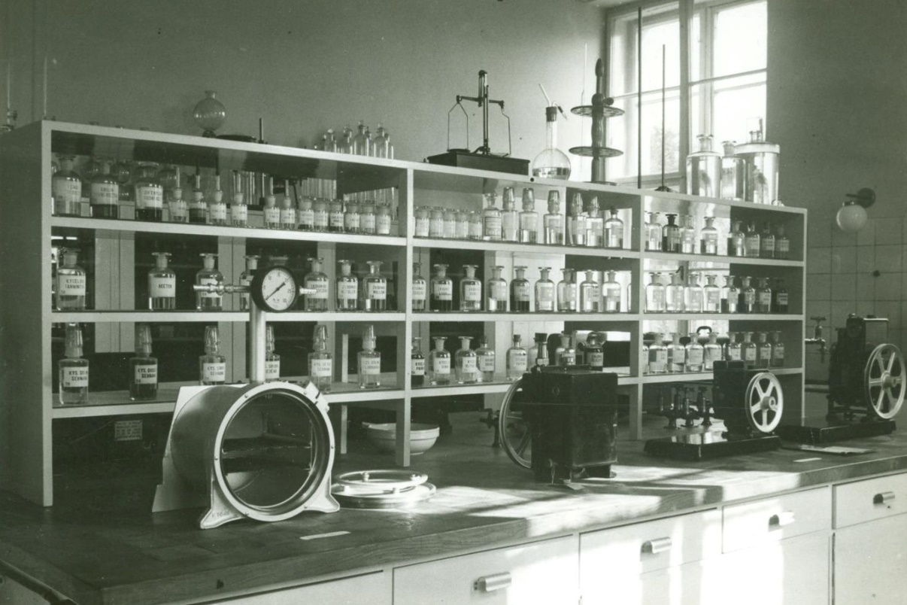
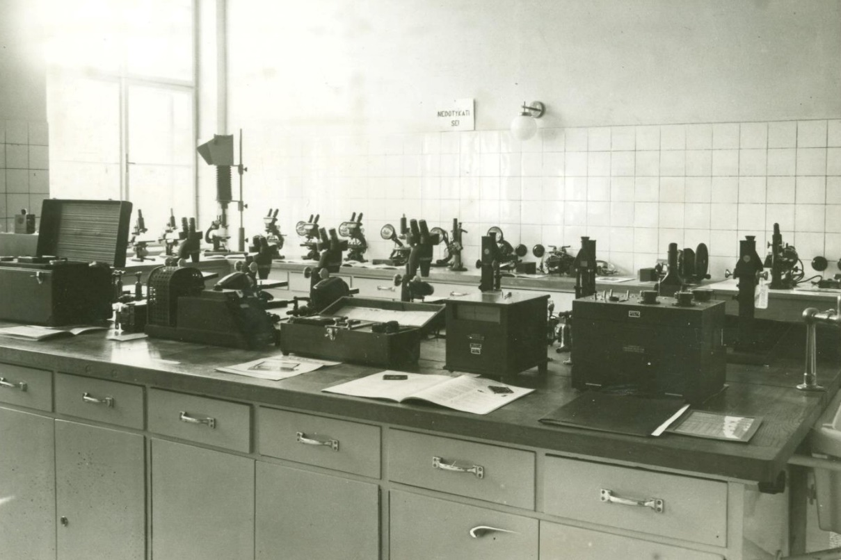

Slide 8
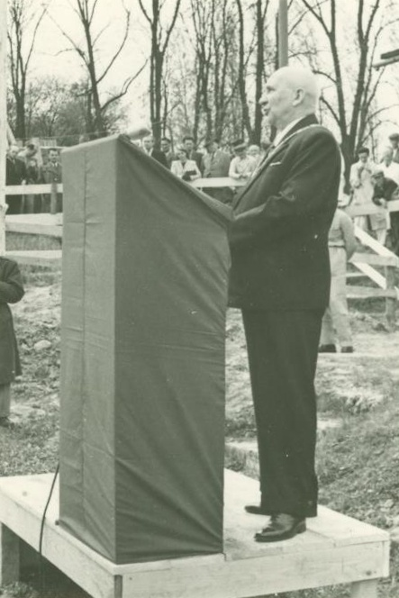
Položení základního kamene Teoretických ústavů LF UP. Projev přednesl prof. MUDr. Václav Vejdovský, DrSc.

Slide 9
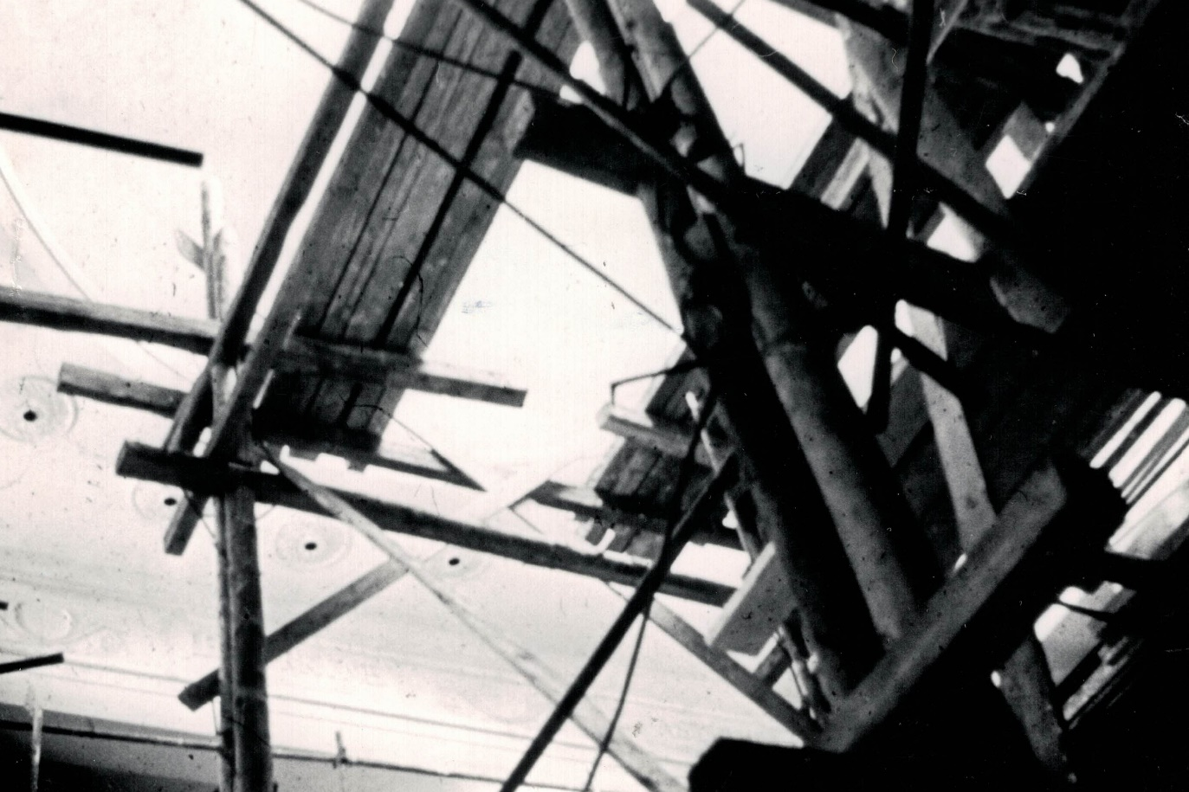
V letech 1955 - 1960 byla postavena nová budova teoretických ústavů podle projektu Jiřího Krohy a Václava Roštapila.

Slide 10
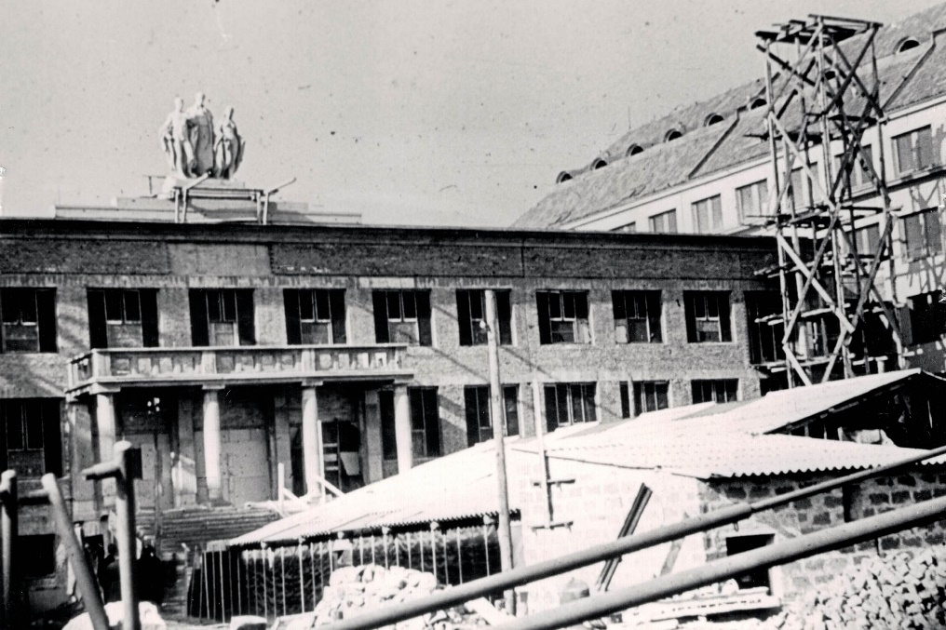
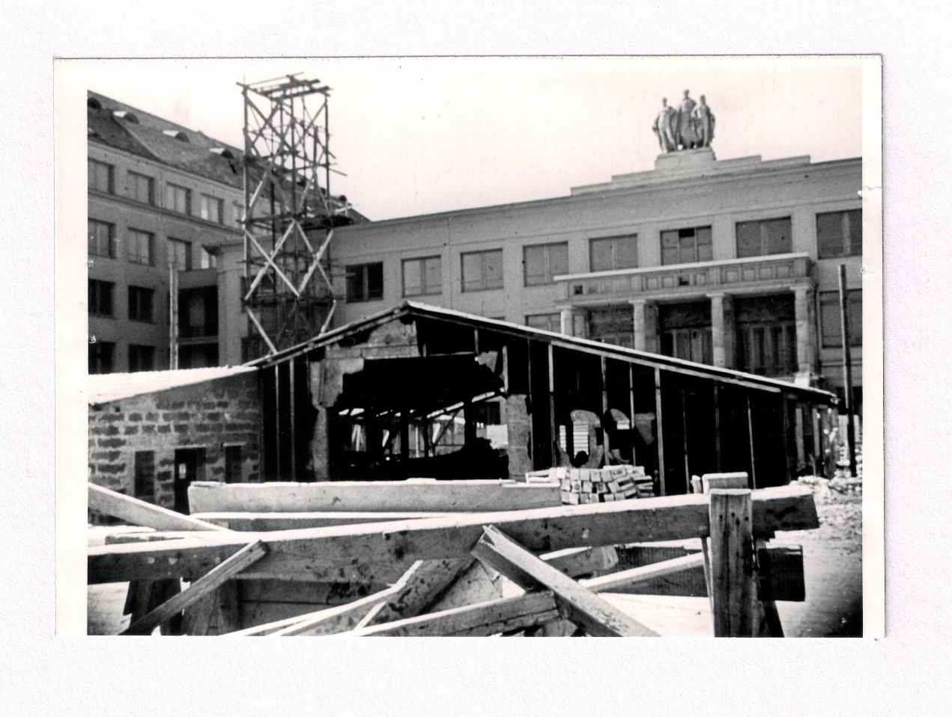
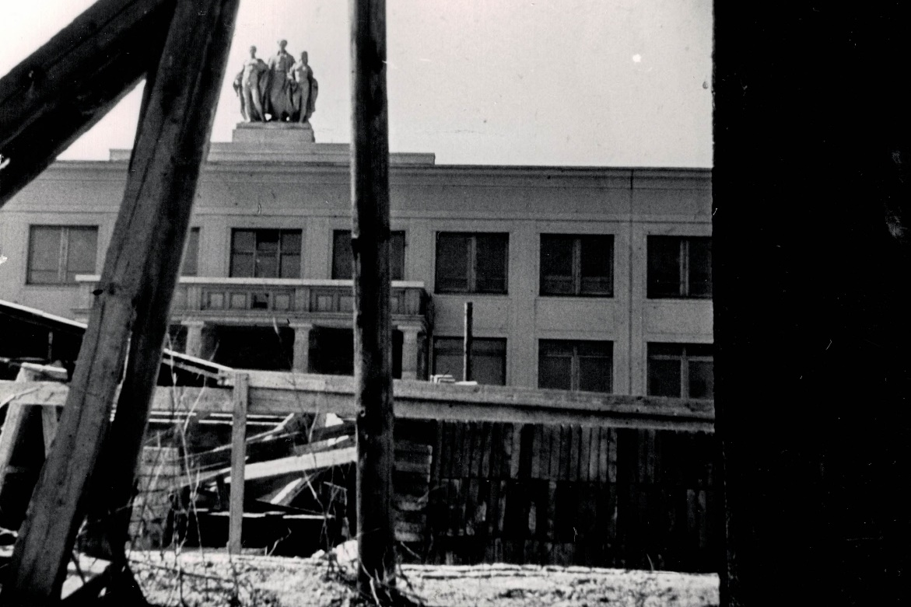

Slide 11
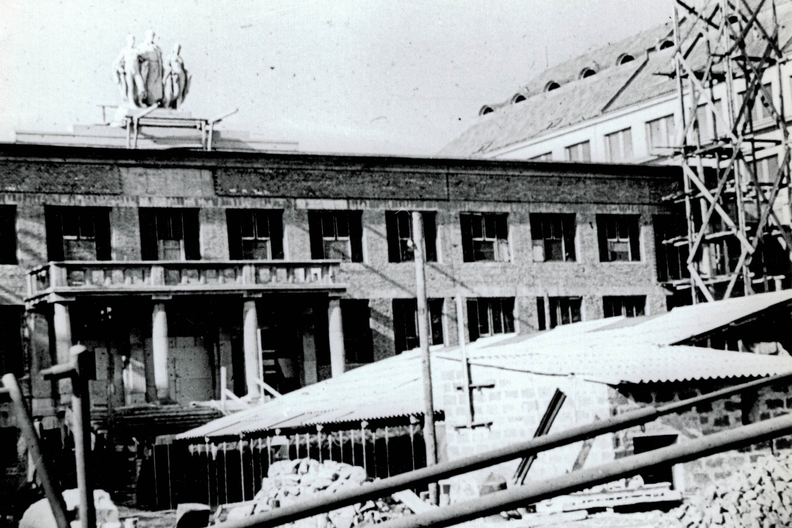
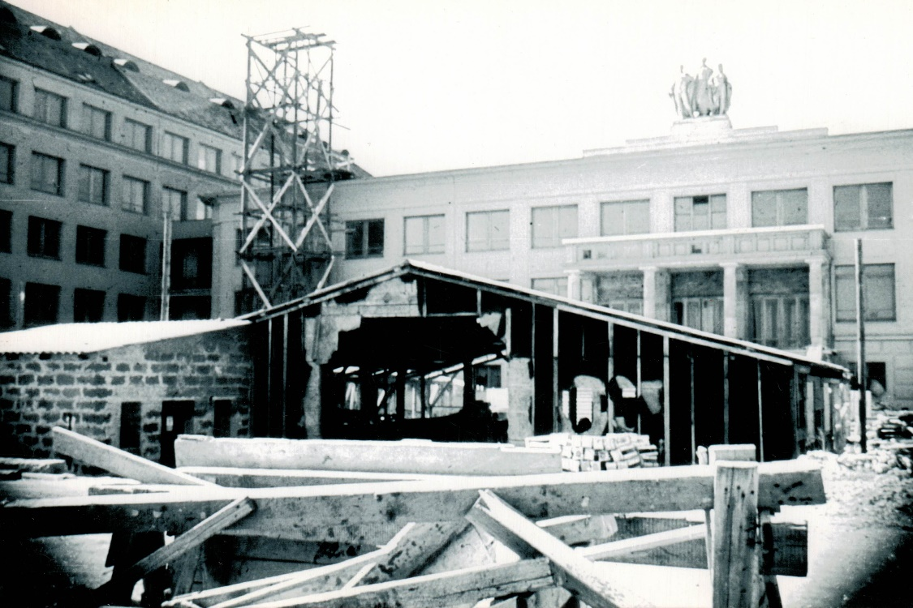
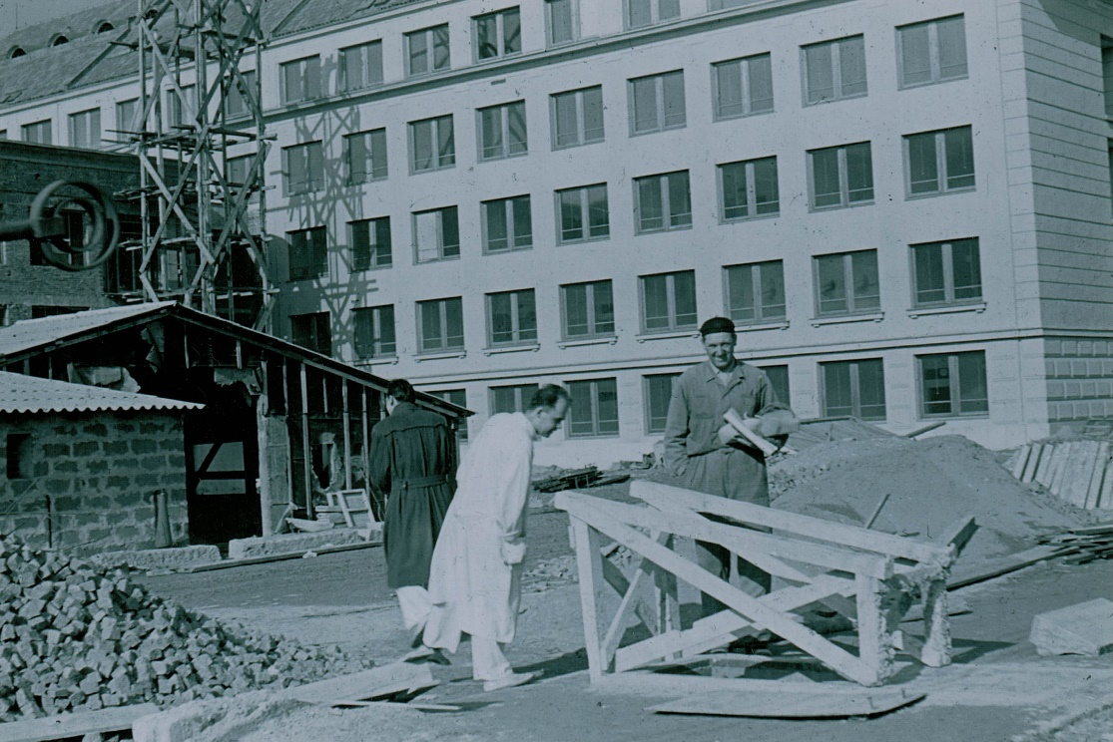

Slide 12
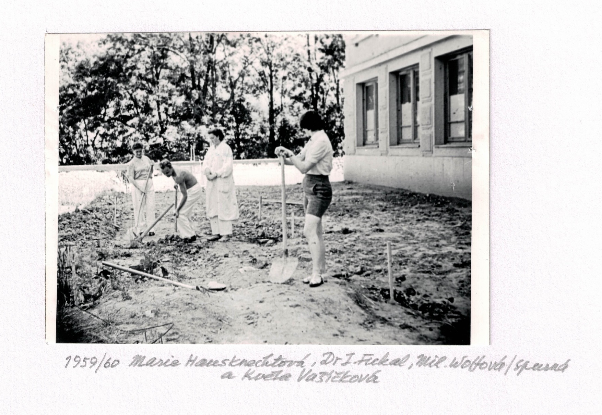
Při výstavbě v rámci sobotních brigád vypomáhali i samotní zaměstnanci LF UP.

Slide 13
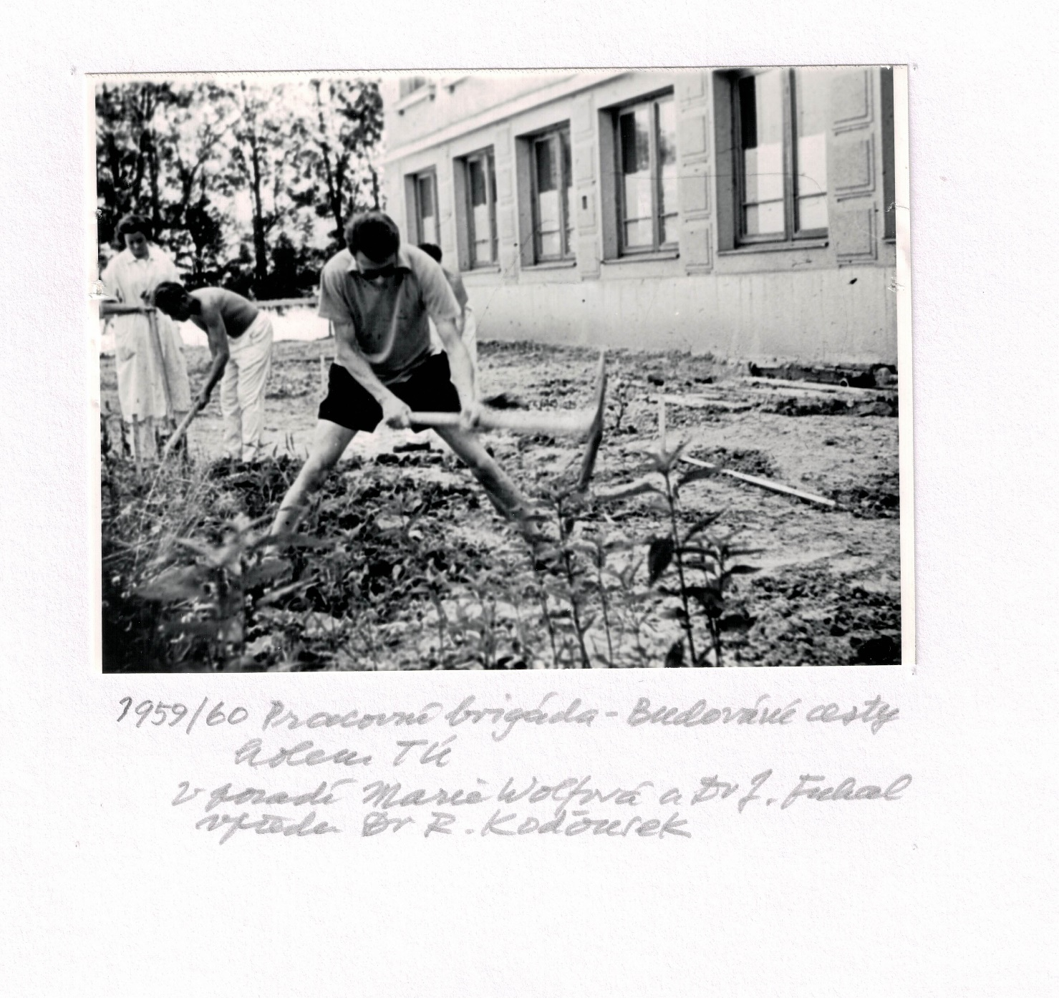

Slide 14
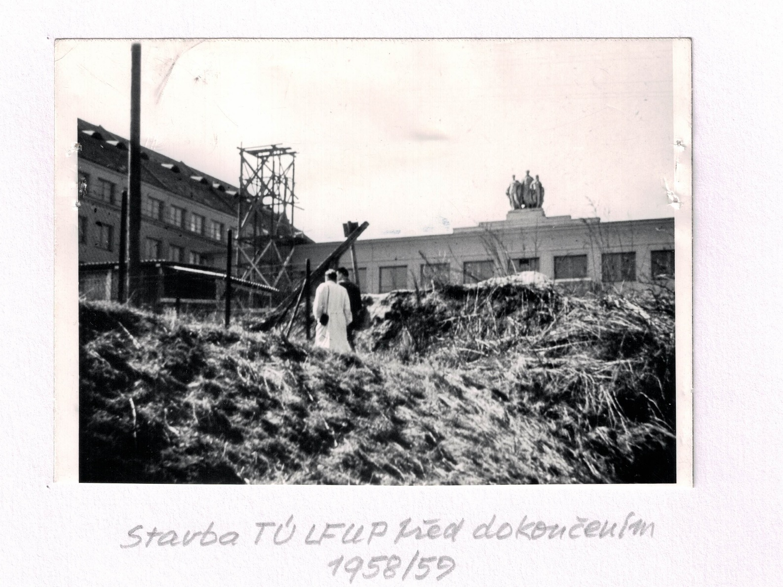

Slide 15
Výstavba velké posluchárny LF

Slide 16
Až do roku 1960 byly teoretické ústavy provizorně umístěny ve fakultní nemocnici, po dokončení stavby proběhlo stěhování.

Slide 17
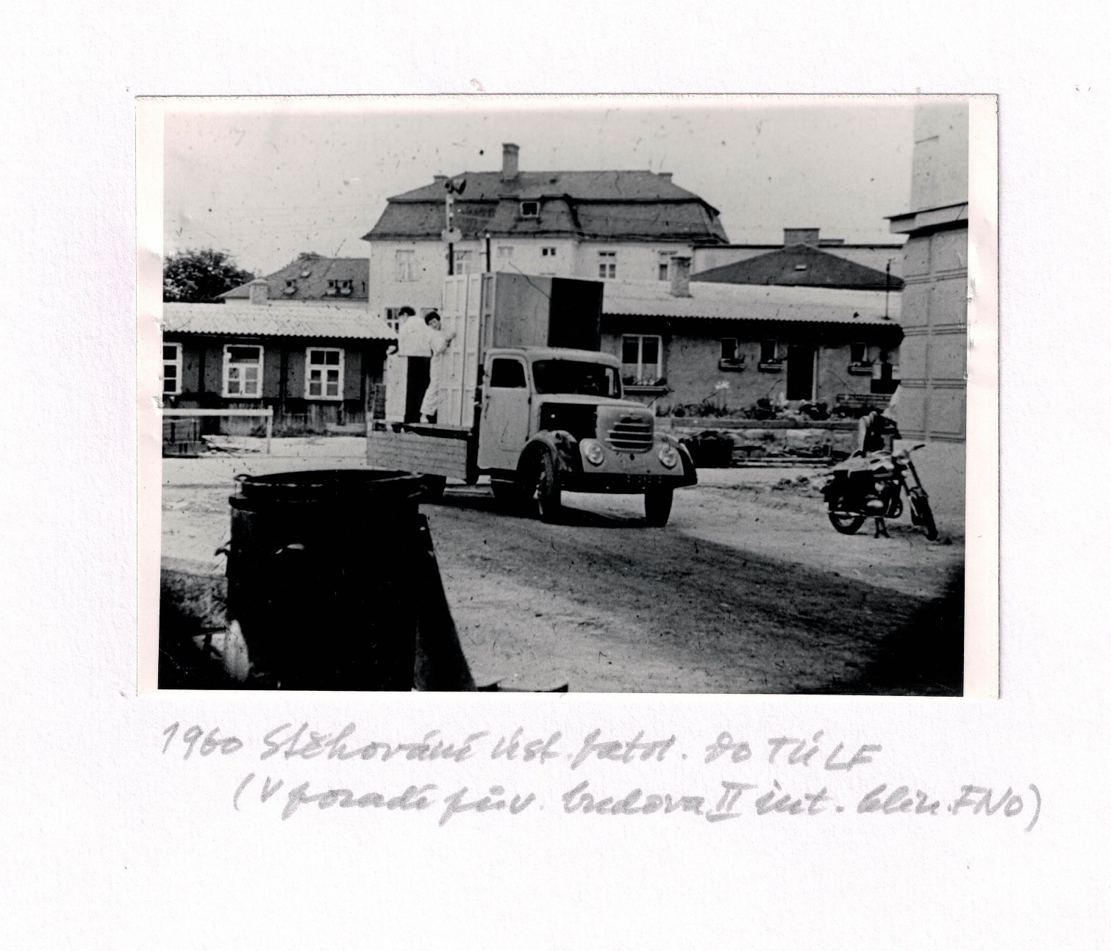

Slide 18
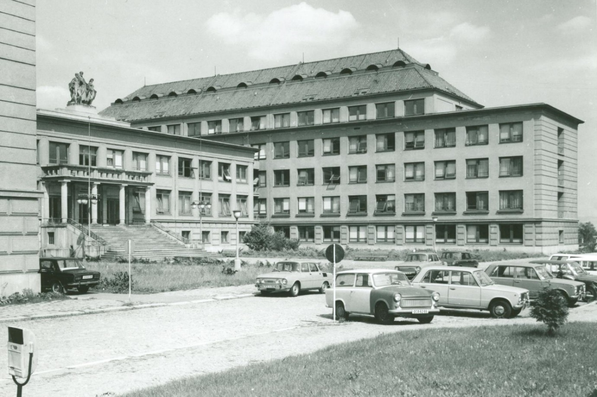

Slide 20
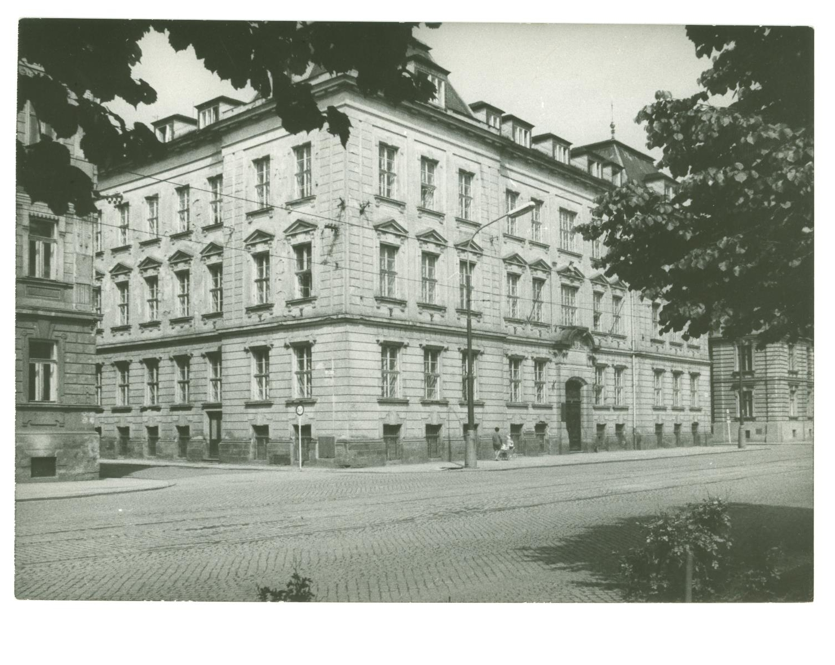
Budova lékařské fakulty na tř. Svobody

Slide 21
Stomatologie na LF UP
Když došlo v únoru 1946 ke slavnostnímu obnovení Univerzity Palackého v Olomouci a zřízení Lékařské fakulty, neexistovalo v nemocnici našeho města žádné stomatologické oddělení.
Nově zřízené stomatologické oddělení existovalo v poválečných letech pouze formálně a přednostou byl tehdejší přednosta porodnicko-gynekologické kliniky doc. MUDr. Vladislav Rapant.
Začátkem roku 1946 byl jmenován přednostou Stomatologické kliniky LF UP doc. MUDr. Bedřich Žák, který přišel z Brna.

Slide 22
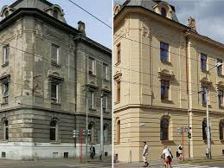
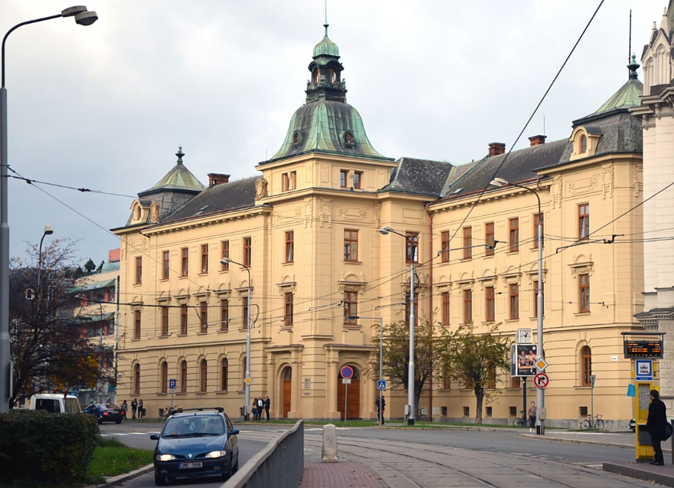
Prostorově byla klinika situována do dřevěné stavby za Porodnicko-gynekologickou klinikou. V roce 1951 byla zahájena výuka stomatologického směru, prostory však byly pro výuku nedostatečné.
V roce 1954 se stal přednostou kliniky doc. MUDr. J. Šimek, kterému se v roce 1960 podařilo získat pro stomatologii budovu v ulici Palackého 12.

Slide 23
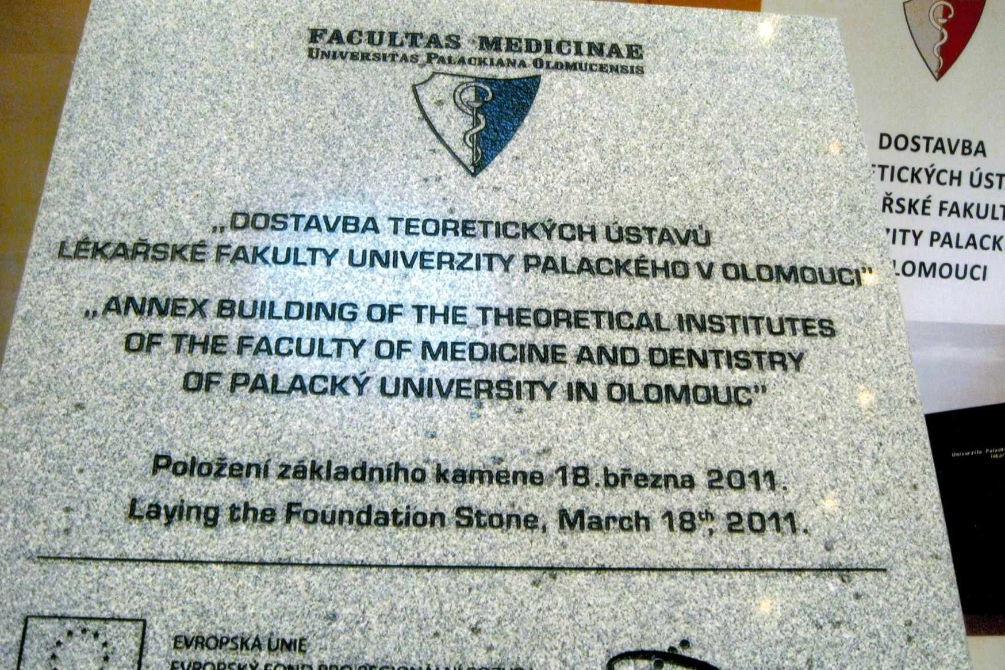
Dostavba Teoretických ústavů
Položení základního kamene 18.3.2011

Slide 24
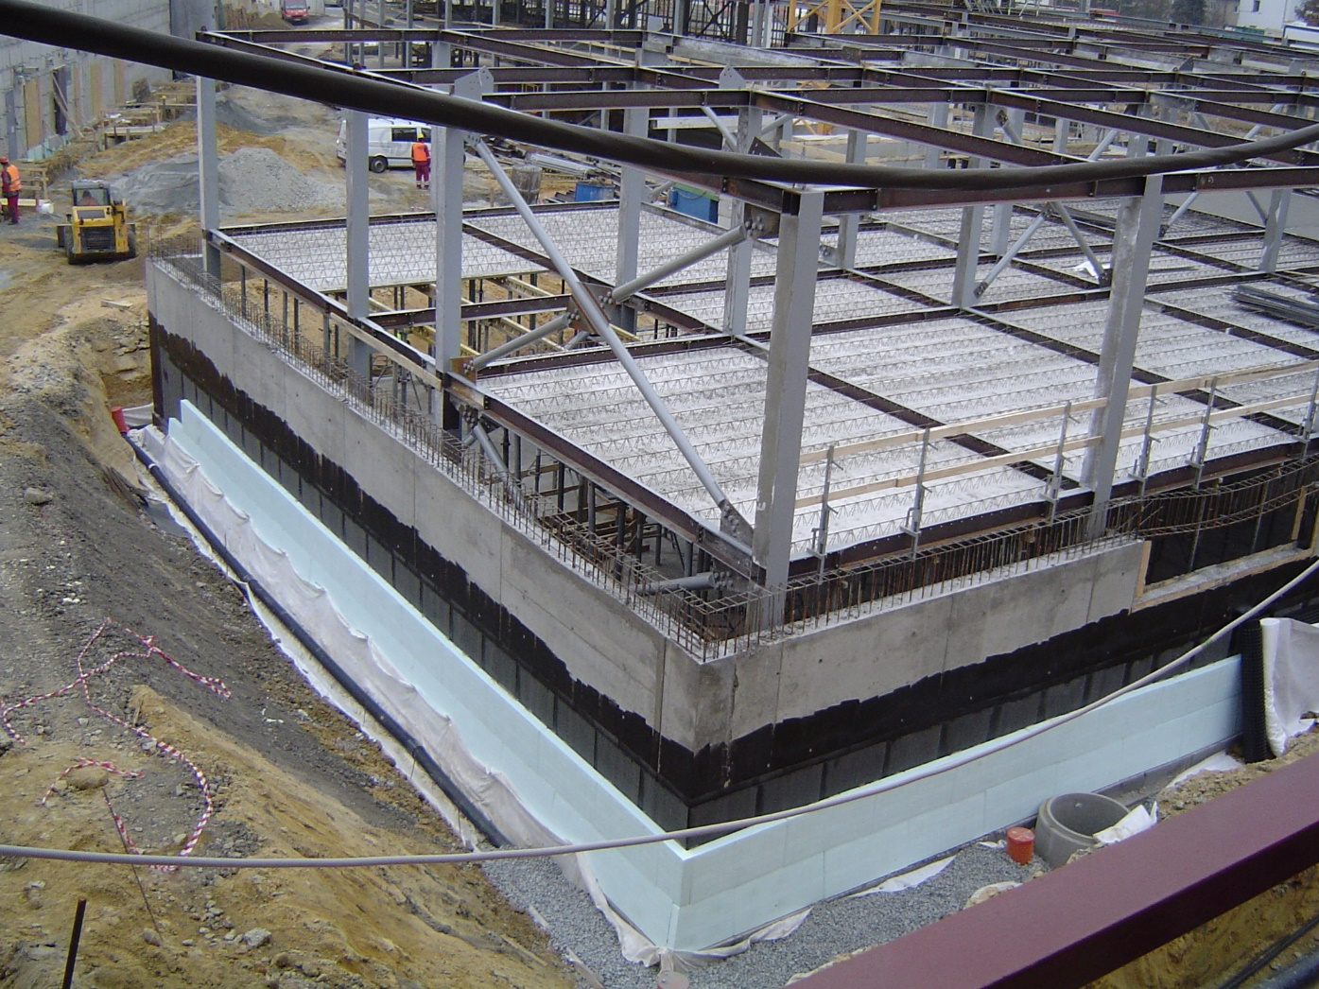
Dostavba Teoretických ústavů

Slide 25
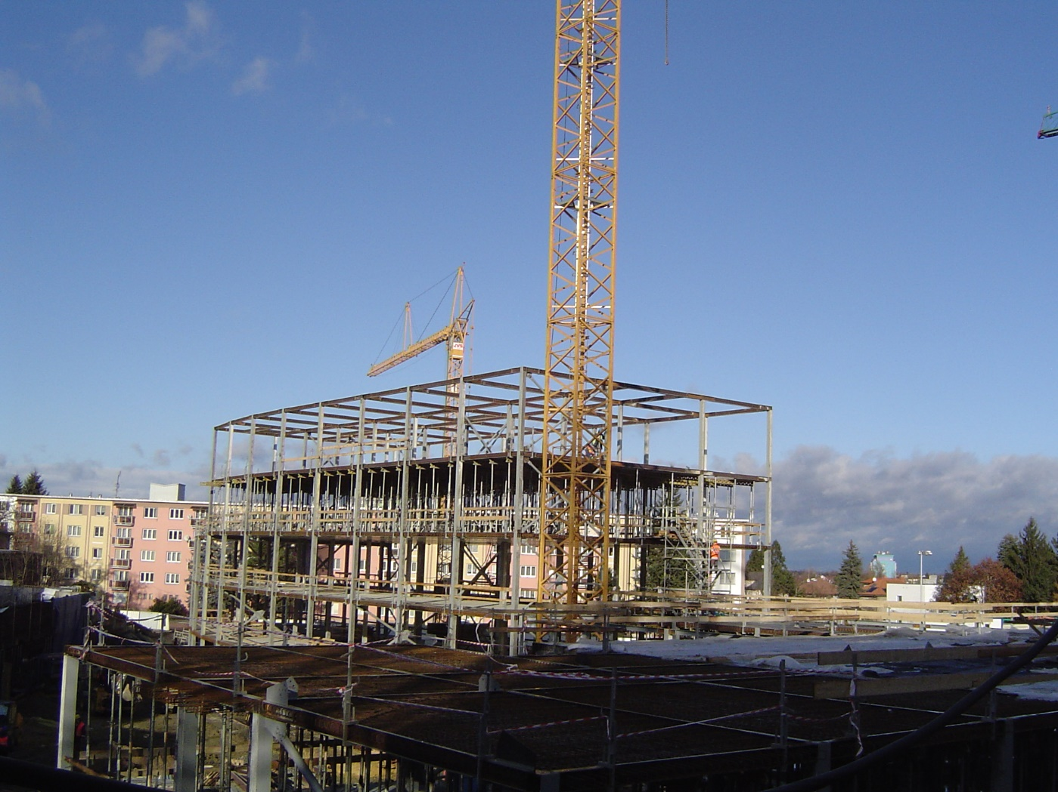
Dostavba Teoretických ústavů

Slide 26
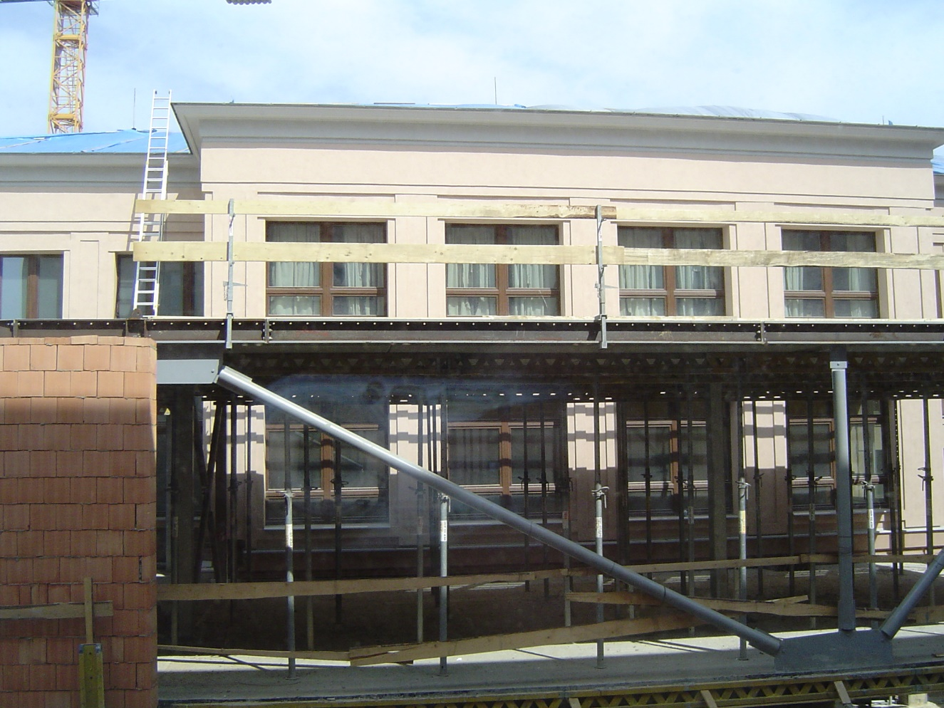
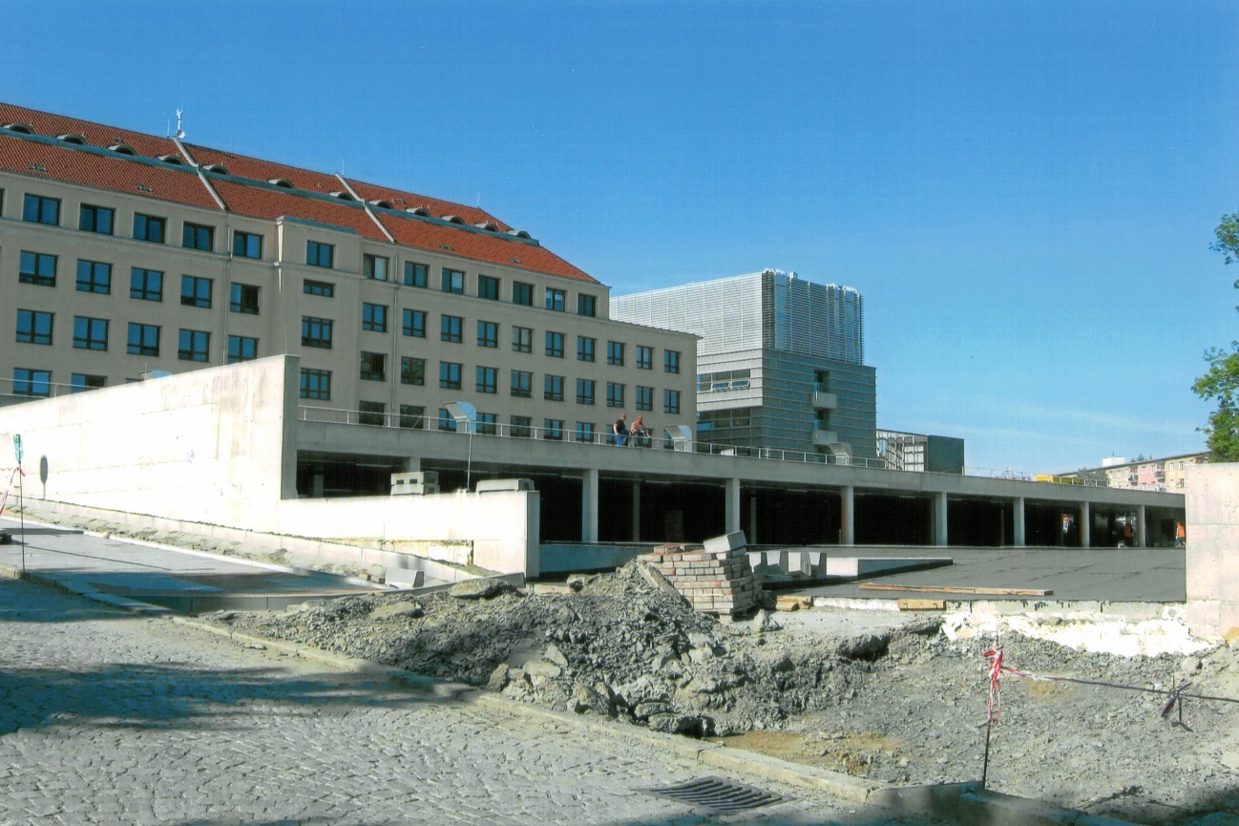
Dostavba Teoretických ústavů

Slide 27
Dostavba Teoretických ústavů

Slide 28
Dostavba Teoretických ústavů

Slide 29
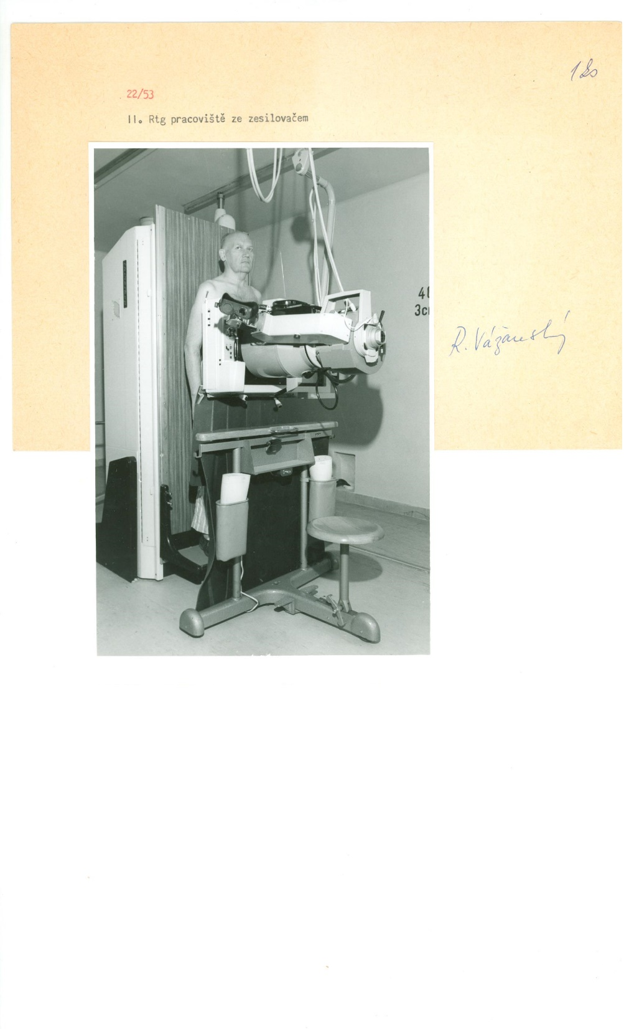
Historie pracovišť a vybavení LF UP
Rentgenové pracoviště se zesilovačem

Slide 30
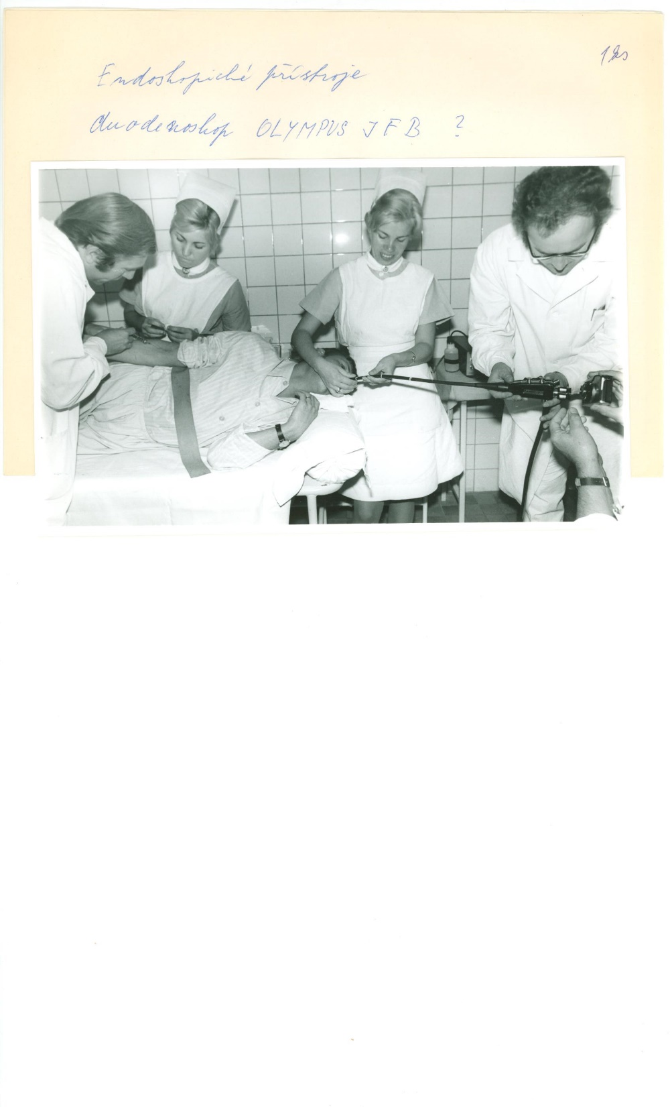
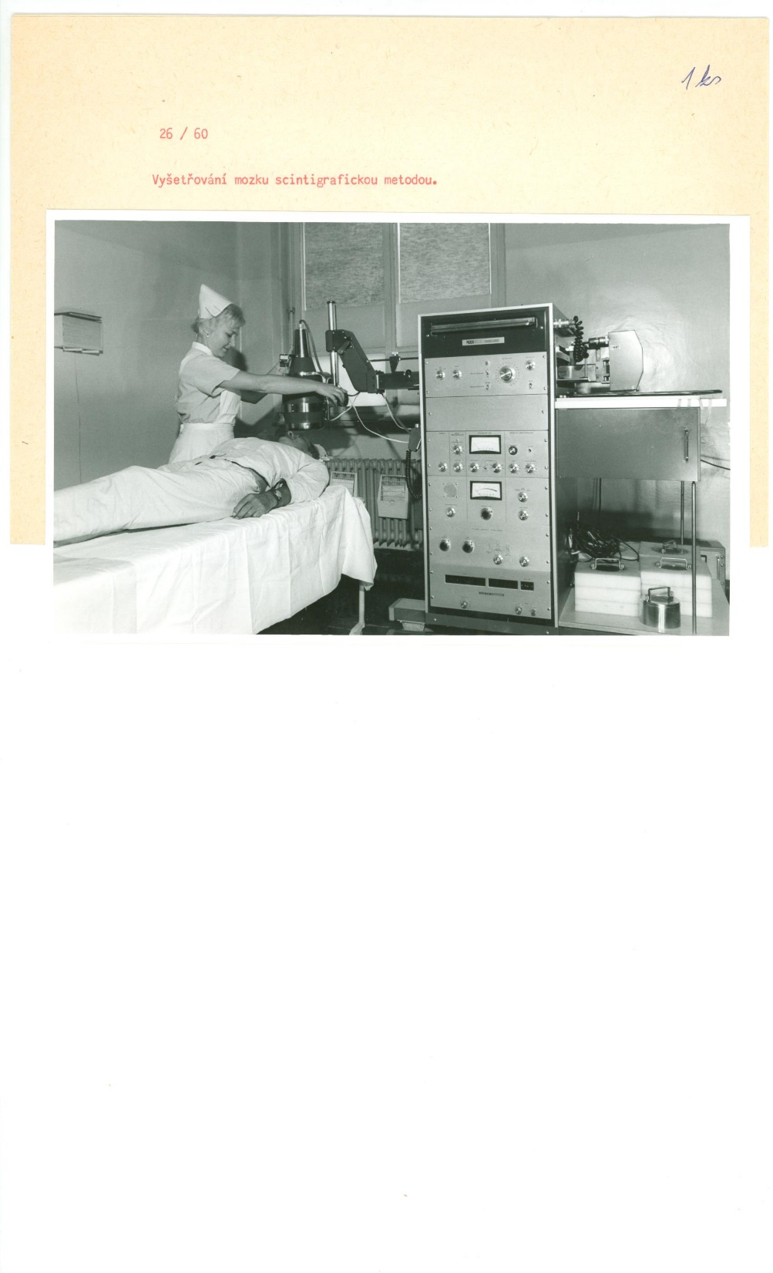
Historie pracovišť a vybavení LF UP
Endoskopické přístroje
Scintigraf

Slide 31
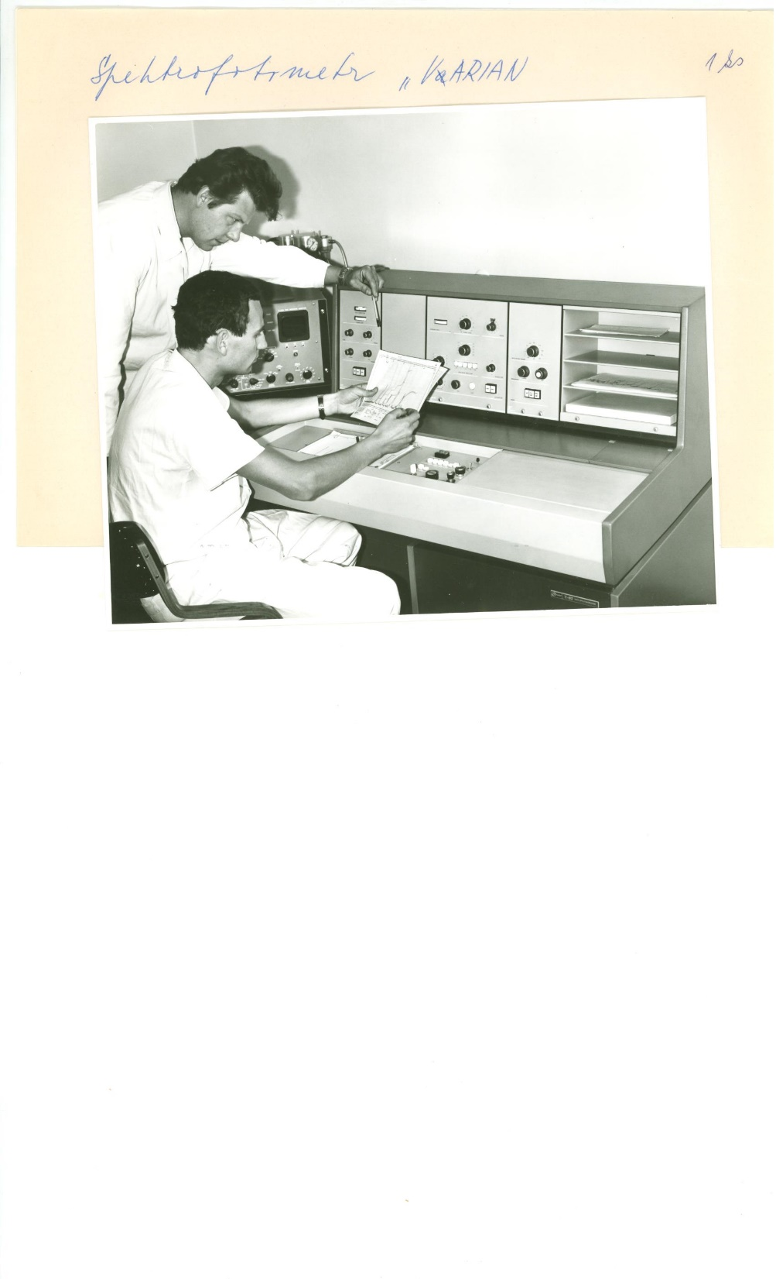
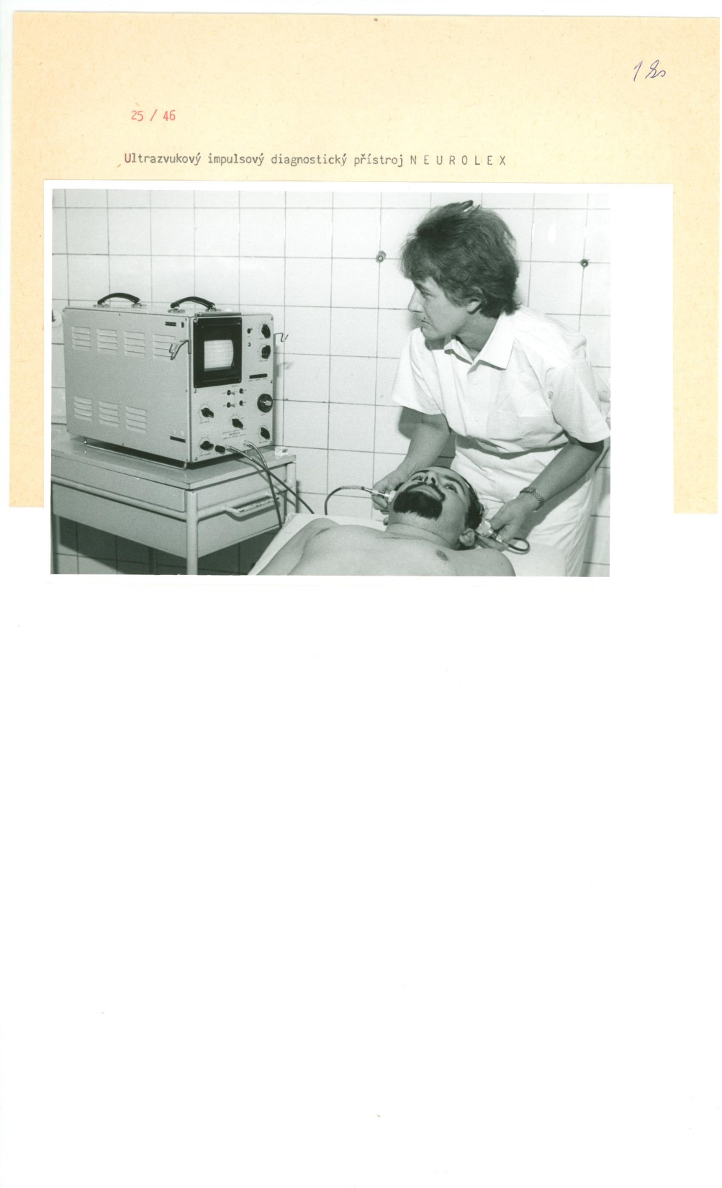
Historie pracovišť a vybavení LF UP
Spektrofotometr
Ultrazvukový diagnostický přístroj

Slide 32
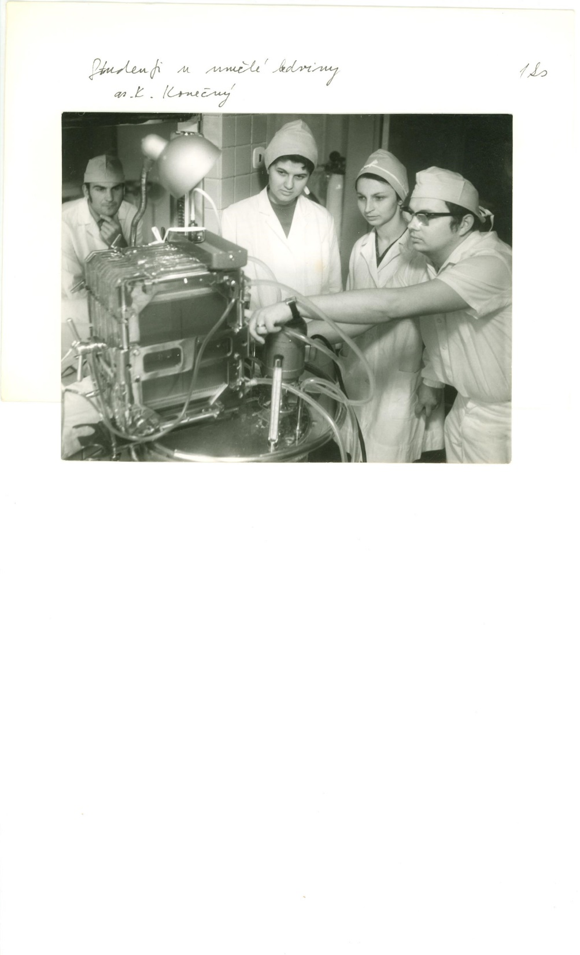
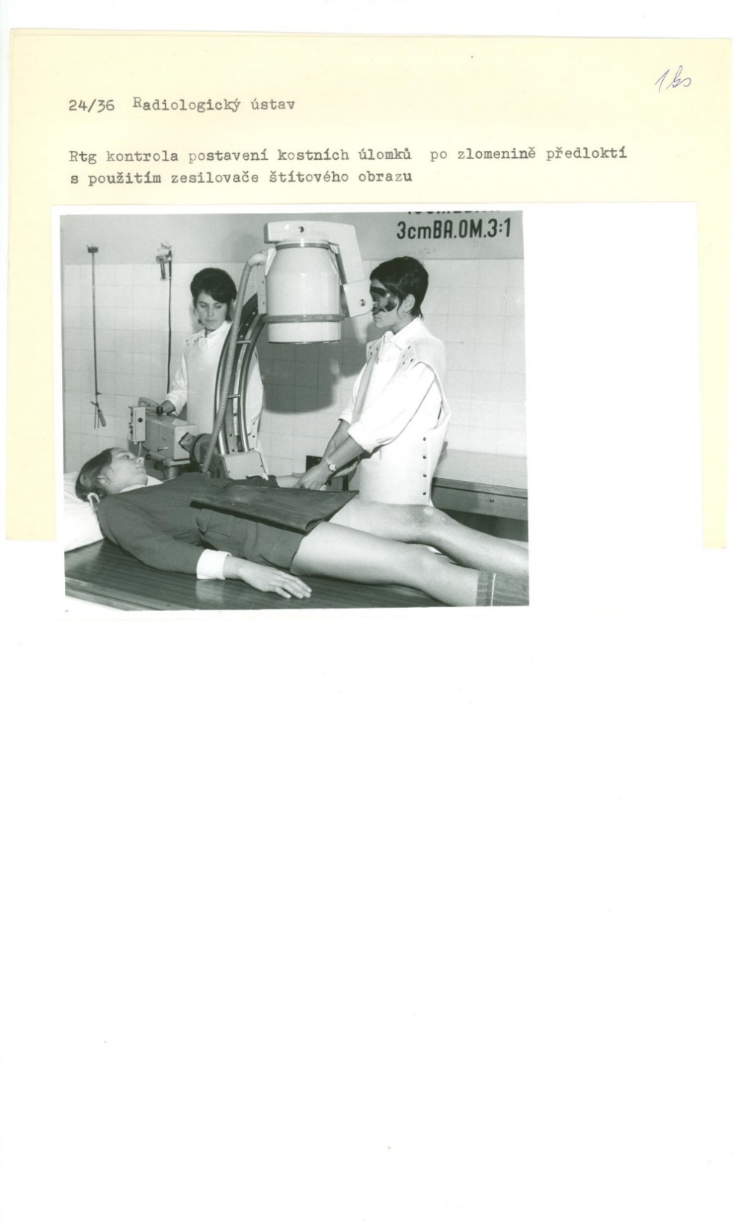
Historie pracovišť a vybavení LF UP
Umělá ledvina
Radiologie

Slide 33
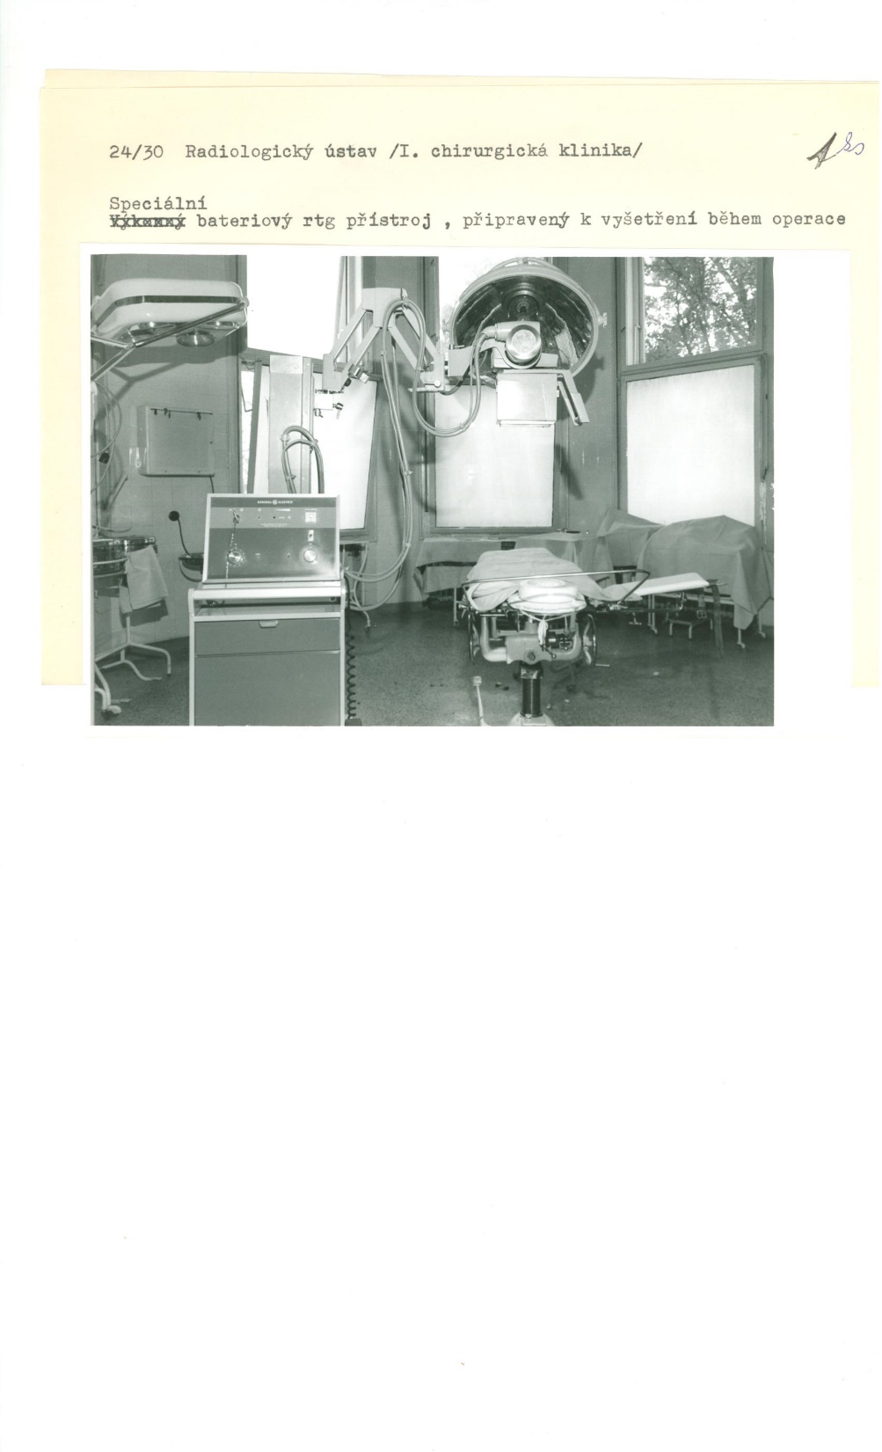
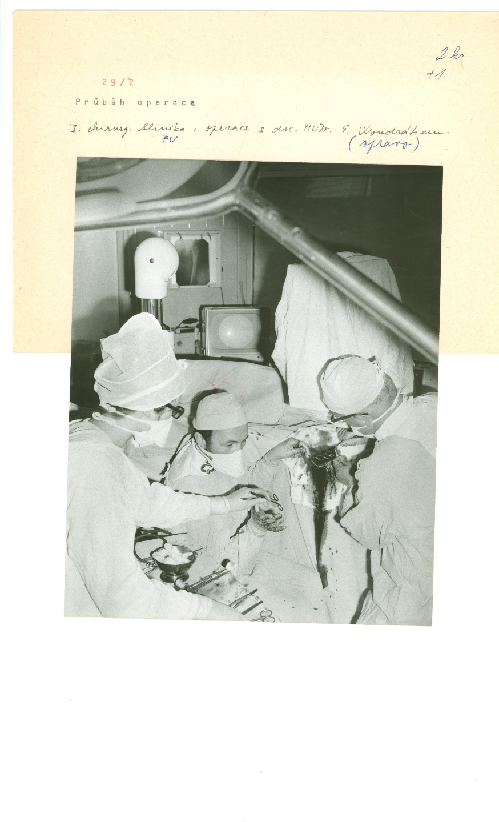
Historie pracovišť a vybavení LF UP
Bateriový rentgenový přístroj
I. chirurgická klinika (operace s doc. Wondrákem)

Slide 34
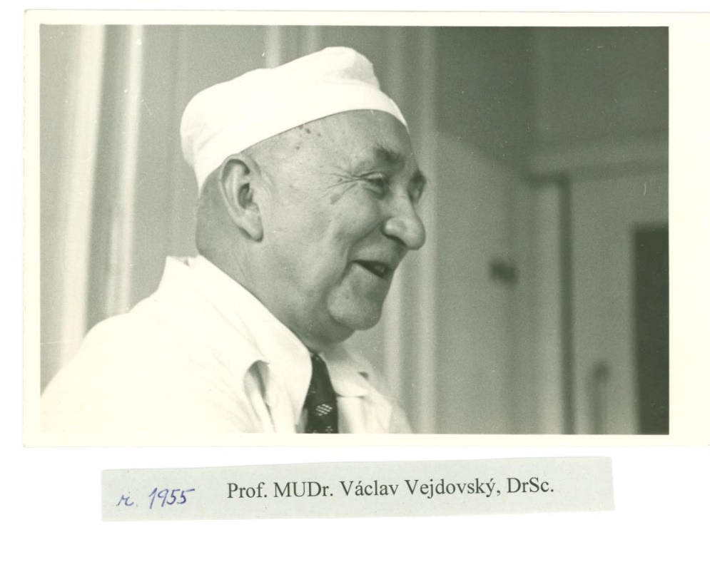
Děkani obnovené lékařské fakulty UP
1946 – 1948 prof. MUDr. Oktavián Wagner
1948 prof. MUDr. Václav Vejdovský, DrSc.
1948 – 1950 prof. MUDr. František Lédl
1950 – 1953 prof. MUDr. Gustav Lejhanec, DrSc.
1953 – 1954 prof. MUDr. Jaromír Hrbek, DrSc.
1954 – 1958 prof. MUDr. Václav Vejdovský, DrSc.
1958 – 1960 prof. MUDr. Bruno Schober, CSc.
1960 – 1962 prof. MUDr. Vladimír Pelikán, DrSc.

Slide 35
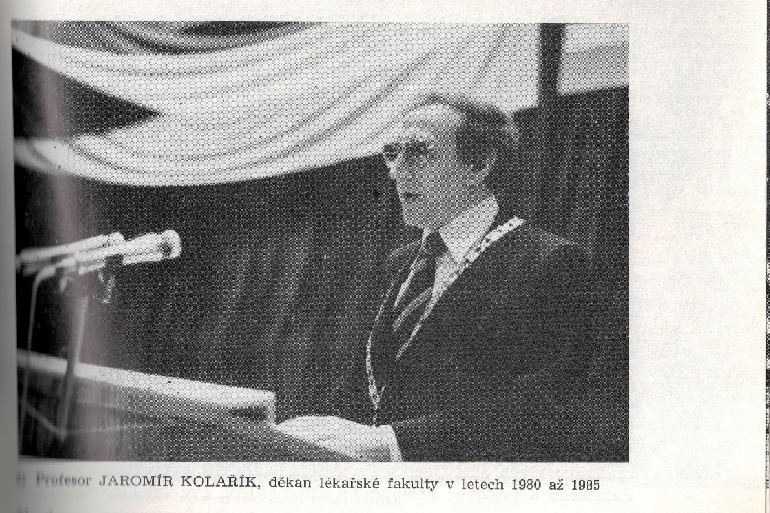
Děkani obnovené lékařské fakulty UP
1962 – 1965 prof. MUDr. Jiří Lenfeld, CSc.
1965 – 1969 prof. MUDr. Miroslav Obručník, CSc.
1969 – 1976 prof. MUDr. Aleš Kučera
1976 – 1980 doc. MUDr. Václav Švec, CSc.
1980 – 1986 prof. MUDr. Jaromír Kolařík, CSc.
1986 – 1989 prof. MUDr. Jiří Pohanka, CSc.
1990 – 1994 prof. MUDr. JUDr. Lubomír Neoral, DrSc.

Slide 36
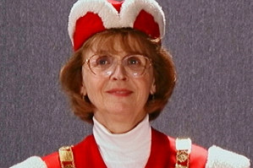
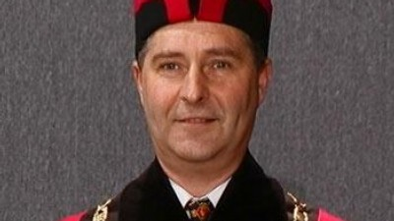
Děkani obnovené lékařské fakulty UP
1994 – 2000 prof. MUDr. PhDr. Jana Mačáková, CSc. (dvě období)
2000 – 2004 doc. MUDr. Čestmír Číhalík, CSc. (dvě období, rezignoval)

Slide 37
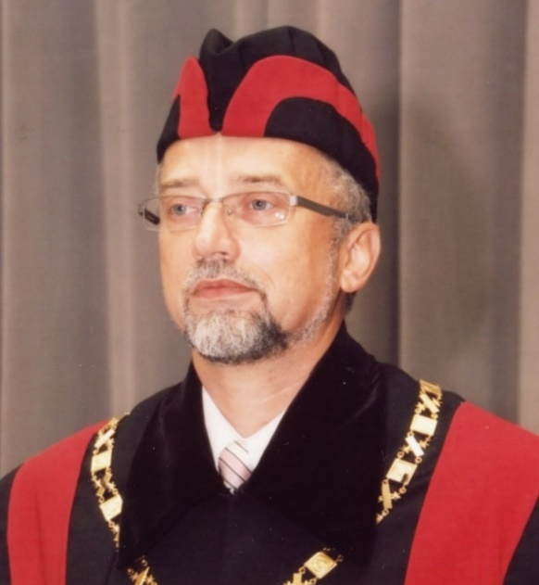
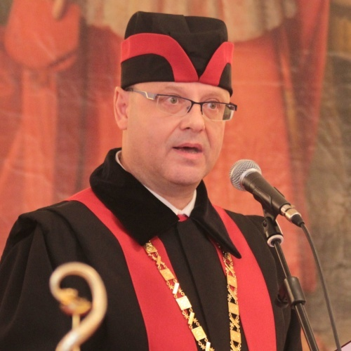
Děkani obnovené lékařské fakulty UP
2004 – 2011 prof. MUDr. Zdeněk Kolář, CSc. (dvě období)
2011 – prof. MUDr. Milan Kolář, Ph.D.

Slide 38
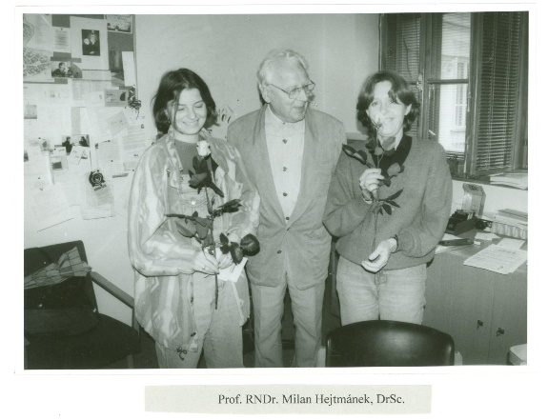
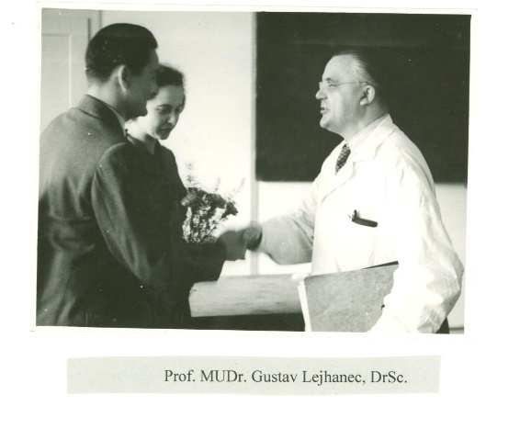
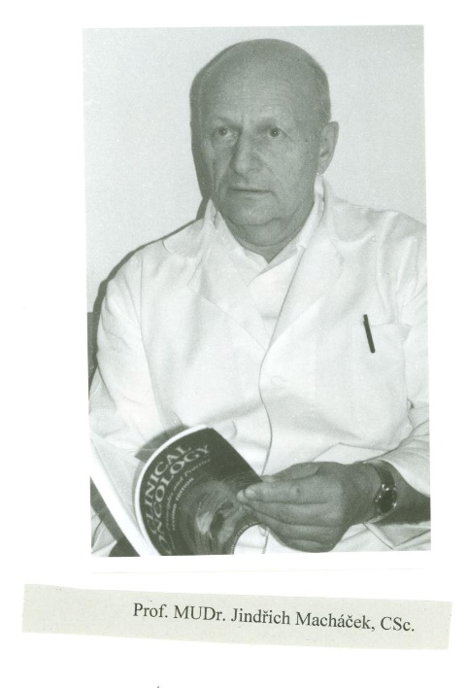
Někteří z významných odborníků na LF UP
prof. RNDr. Milan Hejtmánek, DrSc. (Ústav biologie LF UP)
prof. MUDr. Gustav Lejhanec, DrSc, (Dermatologická klinika LF UP)
prof. MUDr. Jiří Macháček, CSc. (Onkologická klinika LF UP)

Slide 39
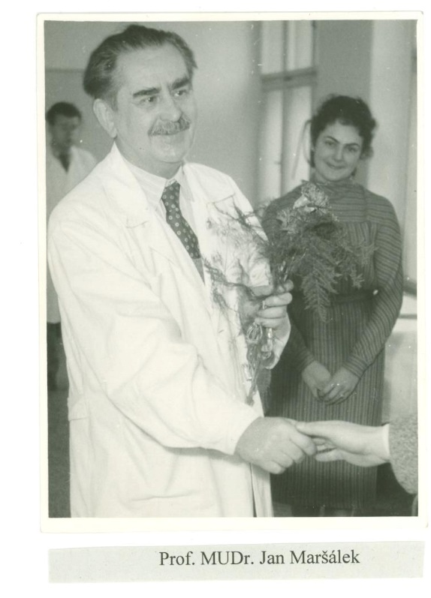
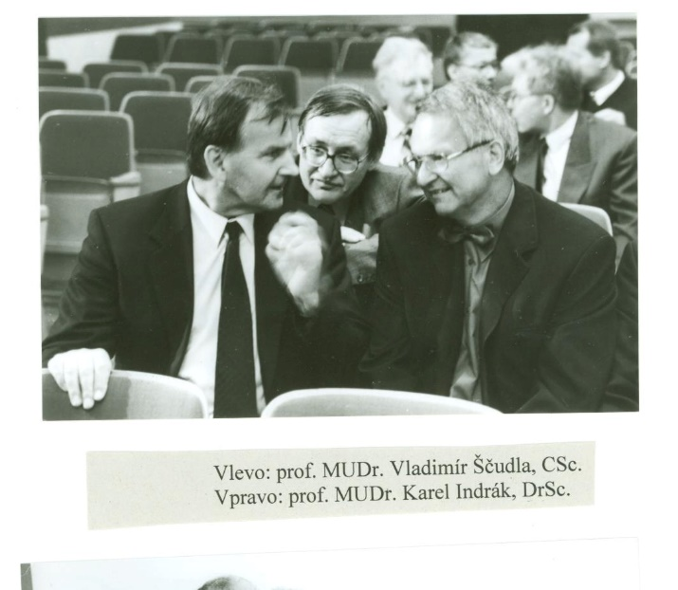
Někteří z významných odborníků na LF UP
prof. MUDr. Jan Maršálek (Porodnicko-gynekologická klinika LF UP)
Prof. MUDr. Vladimír Ščudla, CSc. (III. interní klinika LF UP)
Prof. MUDr. Karel Indrák, DrSc. (Hemato-onkologická klinika LF UP)

Slide 40
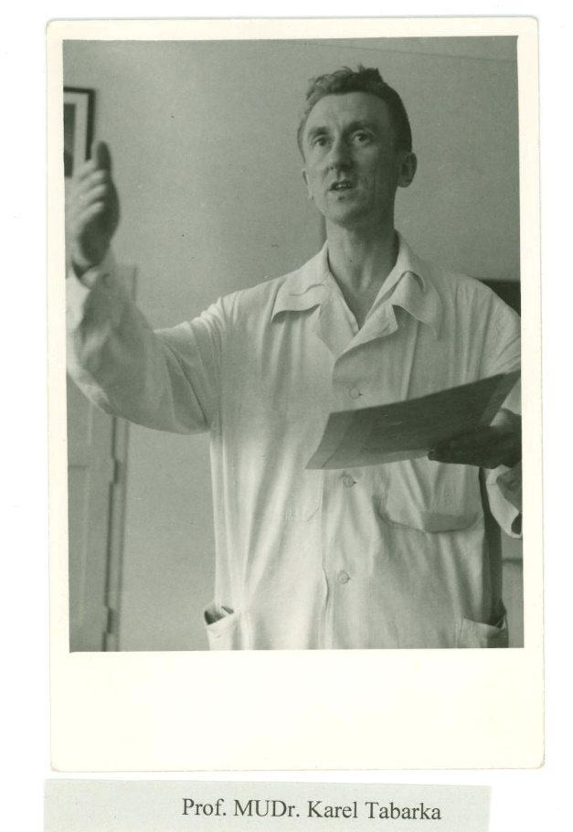
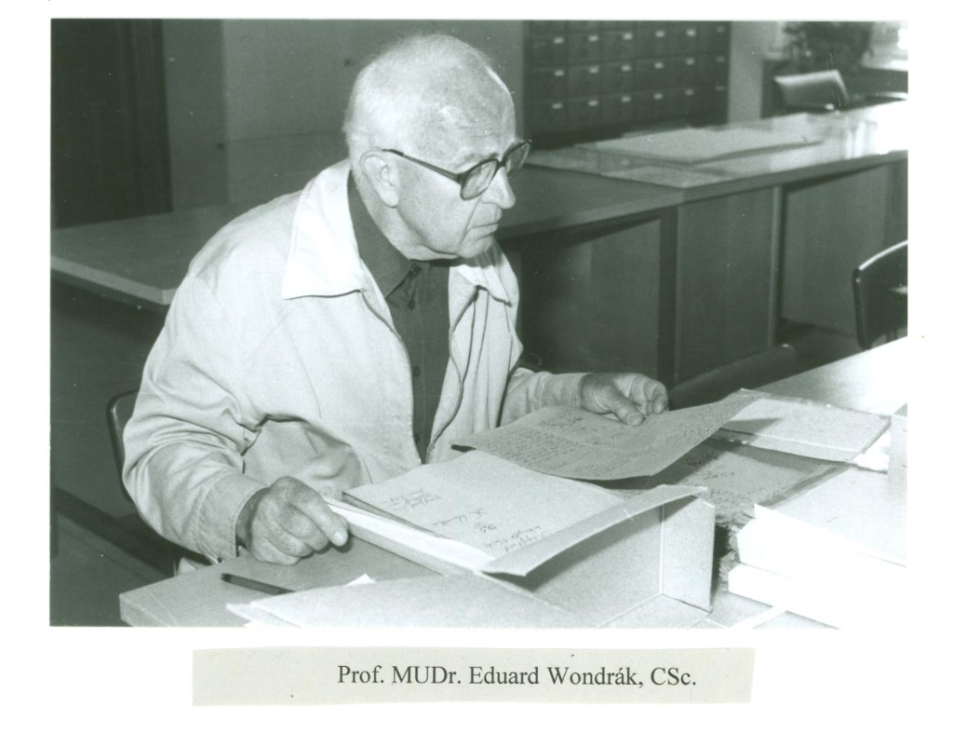
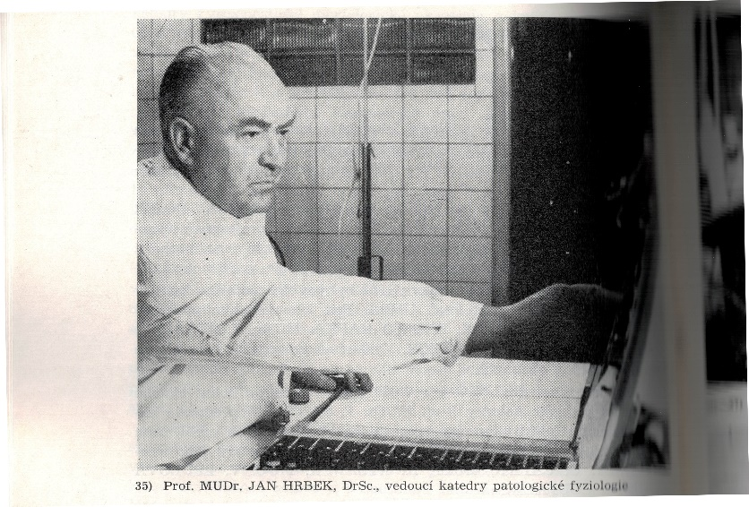
Někteří z významných odborníků na LF UP
prof. MUDr. Karel Tabarka (Klinika psychiatrie LF UP)
prof. MUDr. Eduard Wondrák, CSc. (I. chirurgická klinika LF UP)
Prof. MUDr. Jan Hrbek, DrSc. (Patologická fyziologie LF UP)

Slide 41
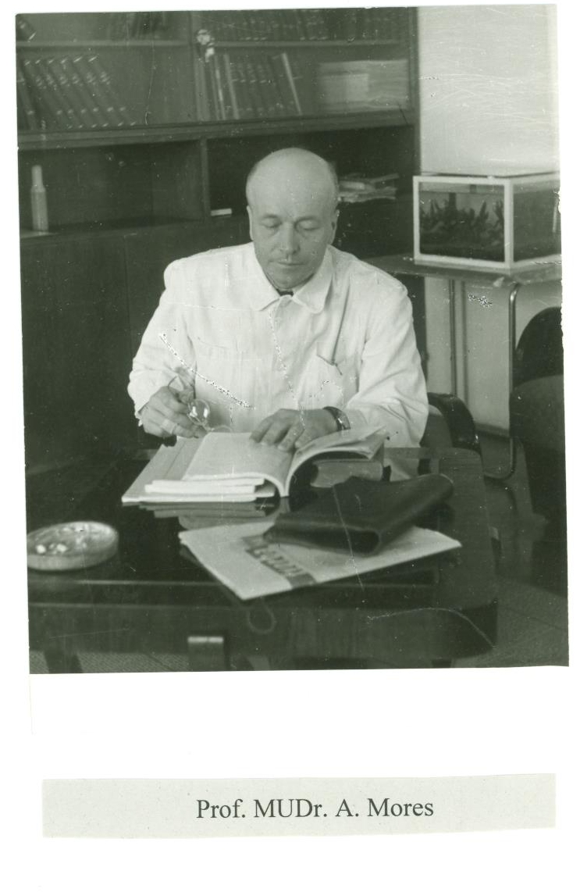
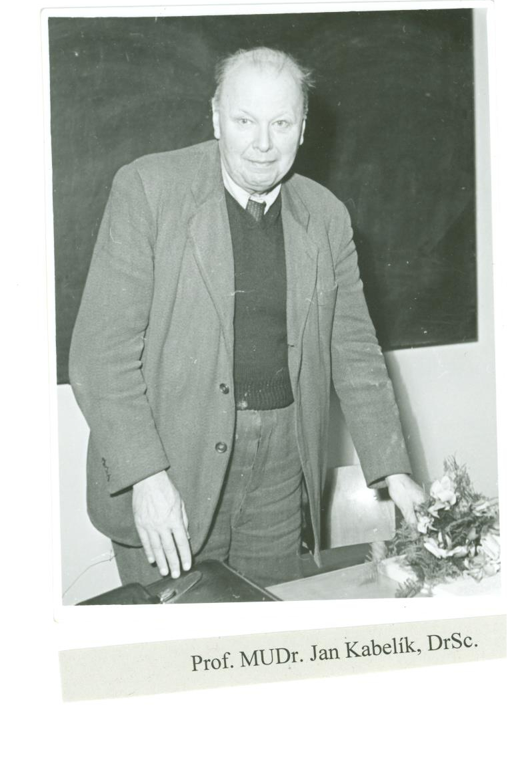
V šedesátých letech probíhal na UP v Olomouci perzekuční akt, který na lékařské fakultě postihl mnoho odborníků, mezi nimi Františka Šantavého, Františka Slabihoudka, Jana Kabelíka, Františka Mikulu, Jiřího Lenfelda, Pavla Lukla a Antonína Morese.

Slide 42
Současné vedení Lékařské fakulty UP
Prof. MUDr. Milan Kolář, Ph.D.
Děkan LF
MUDr. Jan Strojil, Ph.D.
Předseda Akademického senátu LF

Slide 43
Současné vedení Lékařské fakulty UP
Prof. MUDr. Tomáš Papajík, CSc.
Proděkan pro vědecko-výzkumné záležitosti, vnitřní organizaci a statutární zástupce děkana
Prof. RNDr. Hana Kolářová, CSc.
Proděkanka pro studium Všeobecného lékařství 1. – 3. ročníku a přijímací řízení
Prof. MUDr. Eliška Sovová, Ph.D., MBA
Proděkanka pro studium Všeobecného lékařství 4. – 6. ročníku, komunikaci a specializační vzdělávání

Slide 44
Současné vedení Lékařské fakulty UP
Doc. MUDr. Miloš Špidlen, Ph.D. Proděkan pro studium Zubního lékařství
Prof. MUDr. Jiří Ehrmann, Ph.D. Proděkan pro zahraniční vztahy a anglické studijní programy
Prof. Mgr. Martin Modrianský, Ph.D. Proděkan pro investiční rozvoj a doktorské studijní programy

